Slide 1
Tuần 30
Bài 84: Phép cộng (có nhớ) trong phạm vi 1000 – Tiết 2
TOÁN 2
Tập 2

Slide 2
KHỞI ĐỘNG

Slide 3
FOOTBALL GAME
Với mỗi câu trả lời đúng, em sẽ ghi được một bàn thắng vào lưới của thủ môn. Nếu trả lời sai, thủ môn sẽ bắt được bóng.

Slide 4
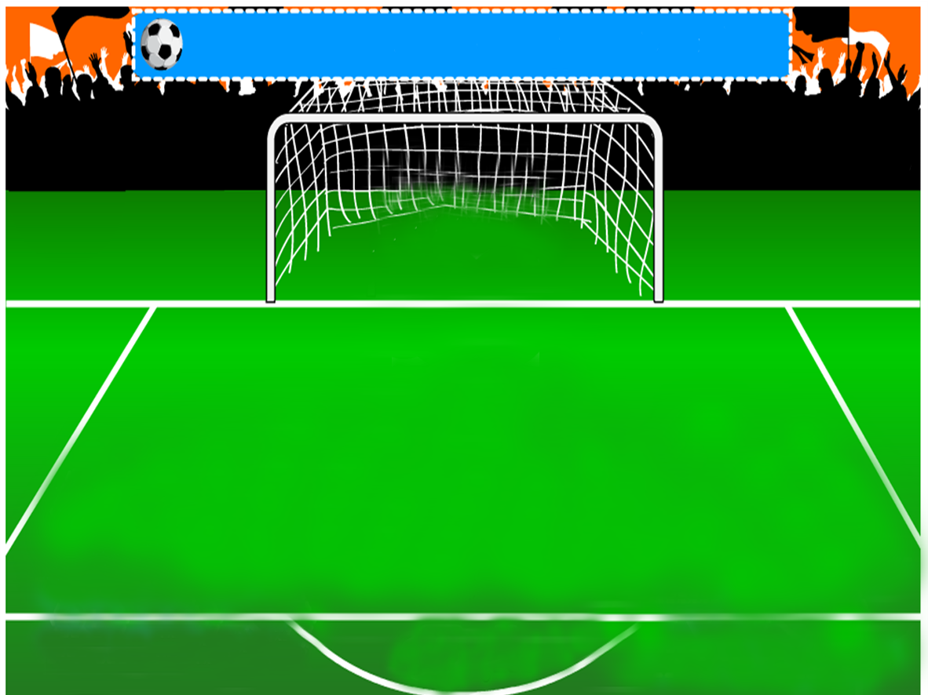
Tính
Vào !!!..
Vào !!!..
360
109
251
+
?

Slide 5
Tính
Vào !!!..
Vào !!!..
938
756
182
+
?

Slide 6
Tính
Vào !!!..
Vào !!!..
9
4 7 3
1 9
+
4 2
?

Slide 7
LUYỆN TẬP – THỰC HÀNH

Slide 8
Tính (theo mẫu):
3
Mẫu:
7 cộng 5 bằng 12, viết 2, nhớ 1
3
6
7
+
6 cộng 2 bằng 8, thêm 1 bằng 9, viết 9
2
5
3
9
2
Hạ 3, viết 3
Vậy: 367 + 25 = 392.

Slide 9
Tính (theo mẫu):
3
635
27
367
52
116
52
292
85
+
+
+
+

Slide 10
Tính (theo mẫu):
4
Mẫu:
6 cộng 8 bằng 14, viết 4, nhớ 1
1
7
6
+
7 thêm 1 bằng 8, viết 8
8
1
8
Hạ 1, viết 1
4
Vậy: 176 + 8 = 184.

Slide 11
Tính (theo mẫu):
4
375
7
576
8
439
4
806
5
+
+
+
+

Slide 12
Đặt tính rồi tính:
5
237 + 48
154 + 53
265 + 5
367 + 9
237
154
265
367
+
+
+
+
48
53
5
9
285
207
270
376

Slide 13
Tính
Đội công nhân mang đến vườn hoa thành phố 368 chậu hoa hồng và 150 chậu hoa cúc. Hỏi đội công nhân mang đến vườn hoa tất cả bao nhiêu chậu hoa?
6
Bài giải:
Đội công nhân mang đến vườn hoa tất cả số chậu hoa là:
368 + 150 = 518 (chậu)
Đáp số: 518 chậu hoa.

Slide 14
Để có thể làm tốt các bài tập trên em nhắn bạn điều gì?
Bài học hôm nay em biết thêm được điều gì?

Slide 15
DẶN DÒ

